Slide 1
Інформатика Задача А: «Гра з дробами»
Команда «АМДЕВC»

Slide 2
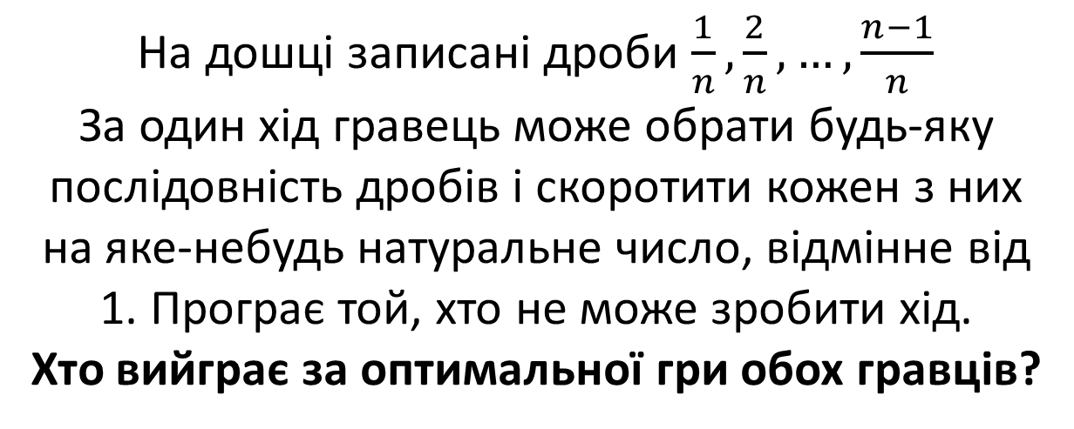
Умова задачі
На дошці записані дроби $\frac{1}{n},\frac{2}{n},…,\frac{n−1}{n}$
За один хід гравець може обрати будь-яку послідовність дробів і скоротити кожен з них на яке-небудь натуральне число, відмінне від 1. Програє той, хто не може зробити хід.
Хто вийграє за оптимальної гри обох гравців?

Slide 3
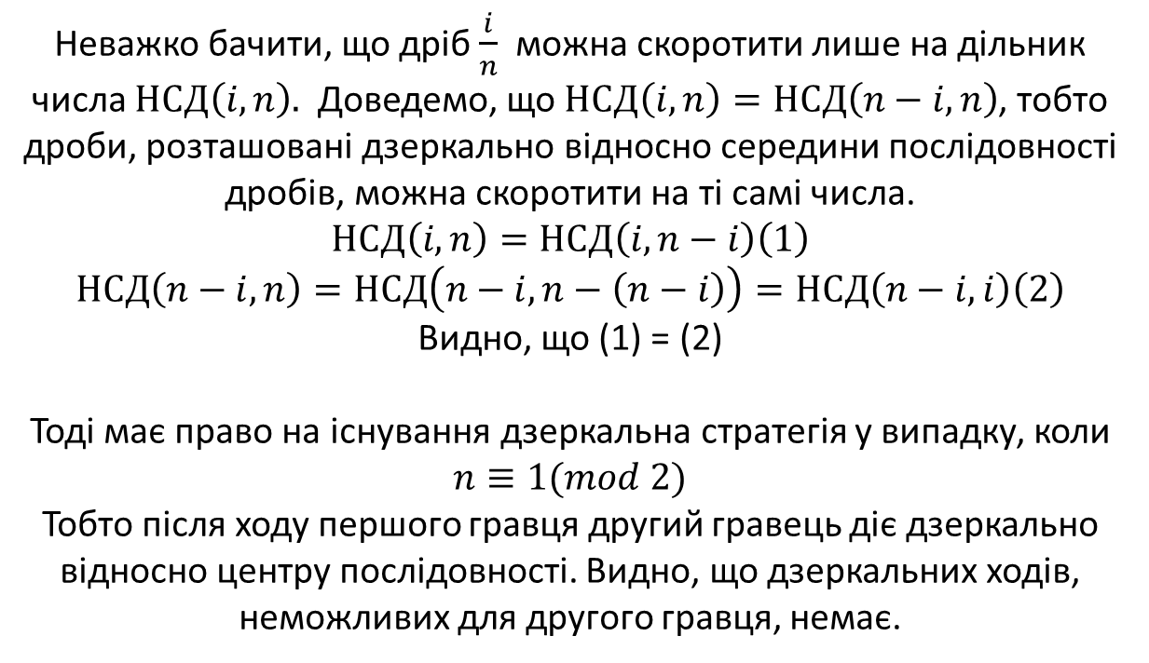
Ідея розв’язку
Неважко бачити, що дріб $\frac{i}{n}$ можна скоротити лише на дільник числа $НСД\left(i,n\right).$ Доведемо, що $НСД\left(i,n\right)=НСД\left(n−i,n\right)$, тобто дроби, розташовані дзеркально відносно середини послідовності дробів, можна скоротити на ті самі числа.
$$НСД\left(i,n\right)=НСД\left(i,n−i\right)\left(1\right)$$
$$НСД\left(n−i,n\right)=НСД\left(n−i, n−\left(n−i\right)\right)=НСД\left(n−i,i\right)\left(2\right)$$
Видно, що (1) = (2)
Тоді має право на існування дзеркальна стратегія у випадку, коли $n≡1(mod 2)$
Тобто після ходу першого гравця другий гравець діє дзеркально відносно центру послідовності. Видно, що дзеркальних ходів, неможливих для другого гравця, немає.

Slide 4
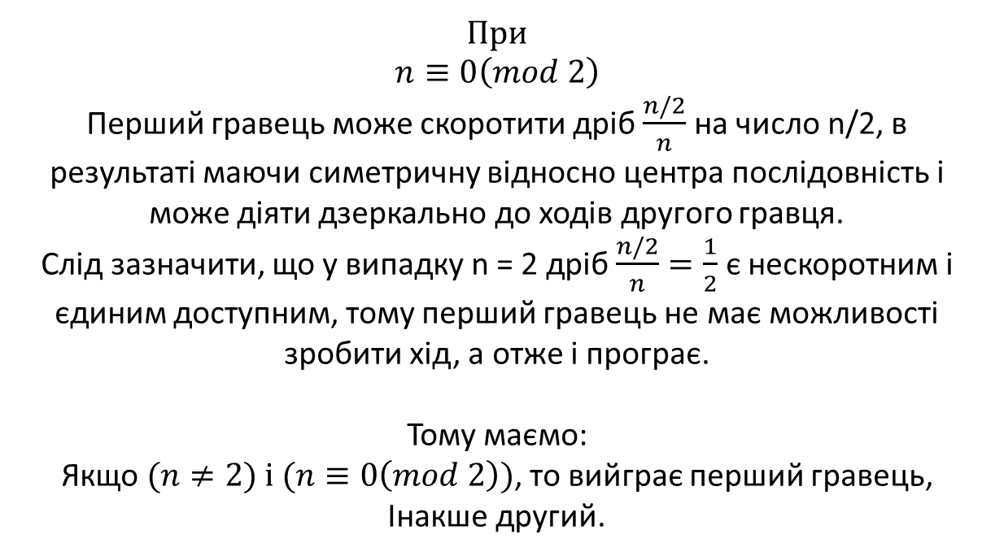
Ідея розв’язку
При
$$n≡0\left(mod 2\right)$$
Перший гравець може скоротити дріб $\frac{n/2}{n}$ на число n/2, в результаті маючи симетричну відносно центра послідовність і може діяти дзеркально до ходів другого гравця.
Слід зазначити, що у випадку n = 2 дріб $\frac{n/2}{n}=\frac{1}{2}$ є нескоротним і єдиним доступним, тому перший гравець не має можливості зробити хід, а отже і програє.
Тому маємо:
Якщо $(n≠2) і (n≡0\left(mod 2\right))$, то вийграє перший гравець,
Інакше другий.

Slide 5
Асимптотика
Порівняння чисел і перевірка остачі від ділення натурального числа на 2 займає О(1) часу. Оскільки ми зберігаємо лише одну змінну, асимптотика по пам’яті також О(1).

